Slide 1
SÉANCE E1 · MODULE 10
Je me lance
Demander au comptoir de vive voix, puis écrire un message.
60 minutes · Je vais au secrétariat
Notes:
Dernière séance du module — et du niveau 2. La moitié du temps se passe en production réelle : jeu de rôle, enregistrement, écriture. Les diapositives ne sont qu'un cadre, ne pas les commenter longtemps.

Slide 2
OBJECTIFS DE LA SÉANCE
À la fin, je serai capable de…
1
saluer, se nommer et demander une chose au comptoir ;
2
demander le jour et l'heure, puis répéter la réponse ;
3
expliquer le centre à quelqu'un qui arrive ;
4
écrire de trois à cinq phrases pour prévenir d'une absence.
E1 · Je vais au secrétariat
2
Notes:
Lire les objectifs à voix haute. Y revenir au billet de sortie.

Slide 3
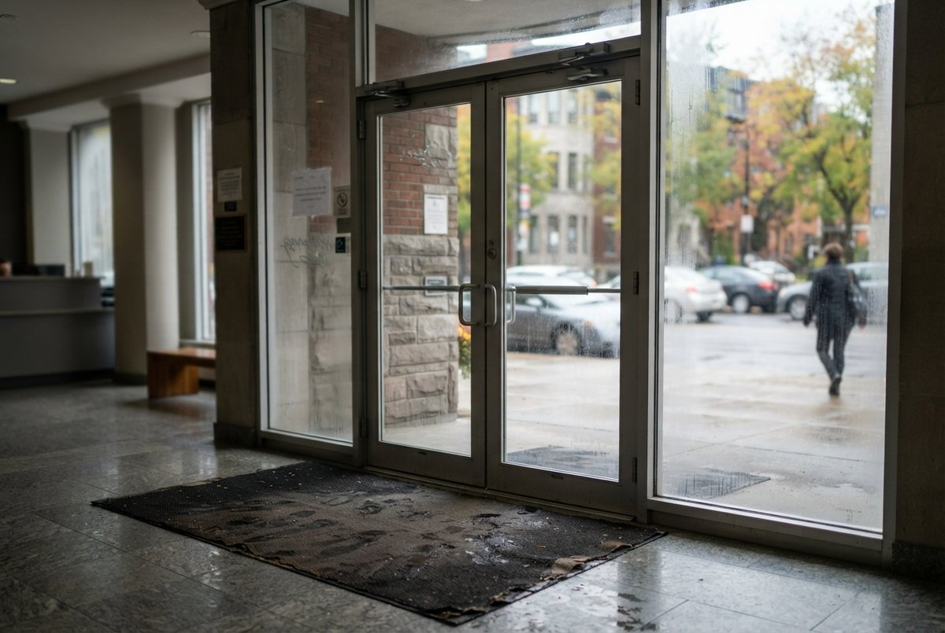
OBSERVATION
Quelqu'un arrive aujourd'hui pour son premier jour.
Qu'est-ce qu'il ne sait pas encore ?
Quelle est la première chose à lui dire ?
Où est-ce qu'il doit aller s'il a une question ?
Qu'est-ce que personne ne vous avait dit, à vous ?
E1 · Je vais au secrétariat
3
Notes:
La quatrième piste ouvre la séance : noter au tableau ce que le groupe dit. C'est le plan de la production orale, et il vient d'eux.

Slide 4
DIALOGUE
Cette fois, c'est Amel qui explique
Écoutez, puis dites les trois choses qu'Amel explique.
SAMI
Excusez-moi, c'est mon premier jour. Où est le secrétariat ?
AMEL
Au rez-de-chaussée, à côté de l'entrée.
SAMI
Merci ! Et il ouvre à quelle heure ?
AMEL
À huit heures. Mais le midi, c'est fermé.
SAMI
Et si je suis absent ?
AMEL
Vous allez au comptoir et vous prévenez la secrétaire.
E1 · Je vais au secrétariat
4
Notes:
Trois renseignements, six répliques : l'endroit, l'heure, la démarche. C'est exactement ce que le groupe sait faire maintenant.

Slide 5
ANALYSE
Ce qui revient de tout le module
CE QU'ON DIT
VU EN
C'est au rez-de-chaussée.
A3 - au, dans, à côté de
Je voudrais une attestation.
B1 - poser sa question
Ouvert à 8 h, fermé le midi.
B2 - lire un horaire
Demain, je ne viens pas.
C1 - ne … pas
Soyez à l'heure.
C2 - les consignes
E1 · Je vais au secrétariat
5
Notes:
Diapositive à photographier. Elle sert de révision de tout le module en une seule page.

Slide 6
TROIS CHOSES, ET L'ÉCHANGE EST FINI.
Je salue. Je demande une chose. Je répète la réponse.
« Bonjour, madame. Je voudrais une attestation, s'il vous plaît. … Jeudi, après neuf heures ? Merci beaucoup ! » Trois phrases très courtes valent mieux qu'une longue : c'est le niveau de langue du vrai comptoir, pas une simplification pour la classe.
E1 · Je vais au secrétariat
6
Notes:
Diapositive à photographier. C'est le plan de la production orale. Le faire répéter par trois élèves avant d'ouvrir les postes.

Slide 7
TROIS SITUATIONS POUR LE JEU DE RÔLE
Choisissez la vôtre
Je viens chercher un papier
Demain, je ne viens pas
C'est ouvert à quelle heure ?
Ton propriétaire demande une preuve que tu suis le cours.
Tu as un rendez-vous à la clinique demain matin.
Tu veux revenir un autre jour et tu ne connais pas les heures.
E1 · Je vais au secrétariat
7
Notes:
Ce sont les trois situations du jeu de rôle en ligne. L'assistant tient Line Chartrand, la secrétaire : elle donne un seul renseignement par phrase et ne demande jamais de justifier une absence.

Slide 8
PRODUCTION ORALE
Demandez votre papier au comptoir
Trois temps. Enregistrez-vous, écoutez-vous, recommencez.
1
TEMPS 1
2
TEMPS 2
3
TEMPS 3
E1 · Je vais au secrétariat
8
Notes:
Vingt minutes. Environ trente secondes par prise. Laisser recommencer autant de fois qu'il le faut : c'est le but du panneau d'enregistrement.

Slide 9
PRODUCTION ÉCRITE
Écrivez un message au secrétariat
De trois à cinq phrases, pour dire que vous serez absent.
1
À écrire
2
À écrire
3
À écrire
4
À écrire
5
À écrire
E1 · Je vais au secrétariat
9
Notes:
Vingt minutes. Rappeler le point que la correction en ligne regarde en premier : le « ne » de la négation, qui tombe à l'oral et se garde à l'écrit.

Slide 10
BILLET DE SORTIE
Cette semaine, allez demander une chose au secrétariat, pour de vrai.
Bonjour, madame. Je m'appelle…
Je voudrais…, s'il vous plaît.
C'est prêt quand ?
E1 · Je vais au secrétariat
E1 · Je vais au secrétariat
10
Notes:
Dernier devoir du module, et du niveau. Demander au cours suivant qui l'a fait et ce qu'on lui a répondu : c'est la seule évaluation qui compte pour cette situation-là.

